Slide 1
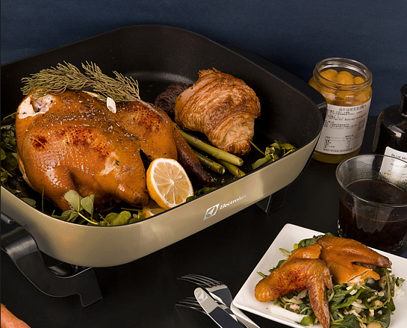


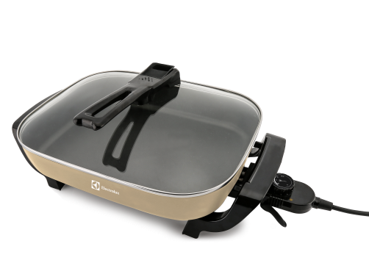
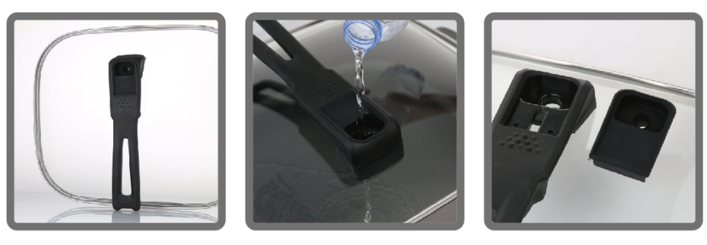
EGTG700
多功能电锅
市场参考价 ：728.00
批发价：255.00
产品参数 ：2000W 6L
装箱明细 ：2pcs/箱
包装尺寸 : 50.6×16.4×30.6cm
·创新蒸汽可立把手，随时添水加料，不用打上盖锁住鲜美原味
·大平面深锅，集煎、炒、煮、炸、烙多功能于一体
·分离式省力感温棒，80-230度温度可调，省力更省心
·透明玻璃盖，烹饪全程一目了然

